Slide 1
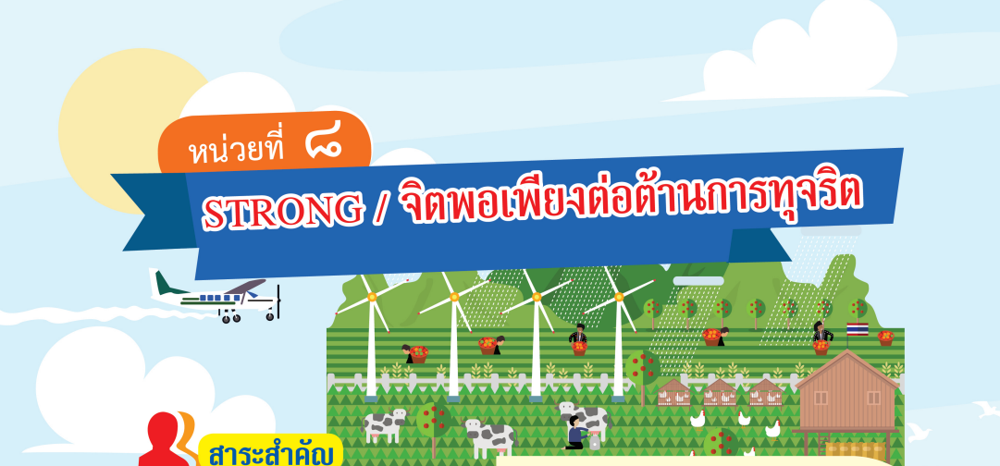

Slide 2
สาระการเรียนรู้
1. แนวคิดและความเป็นมาเกี่ยวกับหลัก
ปรัชญาของเศรษฐกิจพอเพียงในพระบาท
สมเด็จพระบรมชนกาธิเบศร มหาภูมิพล-
อดุลยเดชมหาราช บรมนาถบพิตร
2. หลักการและเงื่อนไขของหลักปรัชญาของ
เศรษฐกิจพอเพียง
3. คุณลักษณะของหลัก STRONG ในการ
ต่อต้านทุจริต

Slide 3
1. แนวคิดและความเป็นมาเกี่ยวกับหลักปรัชญาของเศรษฐกิจพอเพียงในพระบาทสมเด็จพระบรมชนกาธิเบศร มหาภูมิพลอดุลยเดชมหาราช บรมนาถบพิตร

Slide 4
1. แนวคิดและความเป็นมาเกี่ยวกับหลักปรัชญาของเศรษฐกิจพอเพียงในพระบาทสมเด็จพระบรมชนกาธิเบศร มหาภูมิพลอดุลยเดชมหาราช บรมนาถบพิตร

Slide 5
2. หลักการและเงื่อนไขของหลักปรัชญาของเศรษฐกิจพอเพียง

Slide 6
2. หลักการและเงื่อนไขของหลักปรัชญาของเศรษฐกิจพอเพียง

Slide 7
2. หลักการและเงื่อนไขของหลักปรัชญาของเศรษฐกิจพอเพียง

Slide 8
2. หลักการและเงื่อนไขของหลักปรัชญาของเศรษฐกิจพอเพียง

Slide 9
3. คุณลักษณะของหลัก STRONG ในการต่อต้านทุจริต

Slide 10
3. คุณลักษณะของหลัก STRONG ในการต่อต้านทุจริต

Slide 11
3. คุณลักษณะของหลัก STRONG ในการต่อต้านทุจริต

Slide 12
3. คุณลักษณะของหลัก STRONG ในการต่อต้านทุจริต

